Slide 1
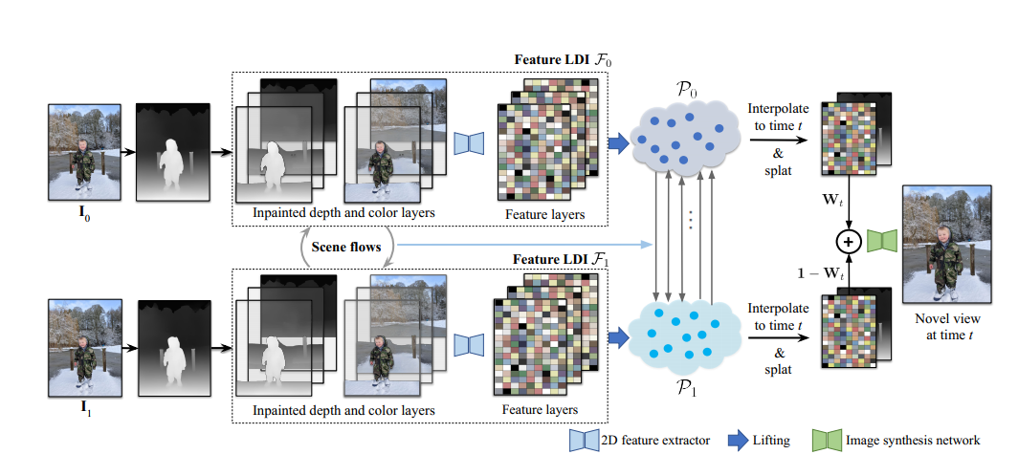
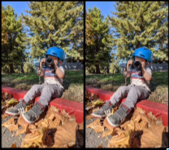
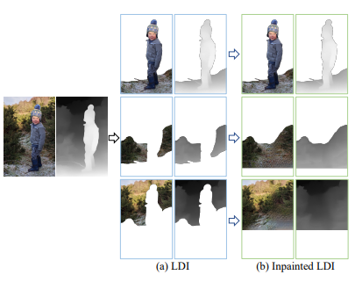
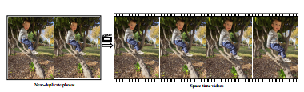
3D-MOMENTS FROM NEAR-DUPLICATE PHOTOS
Trần Thành
Nguyễn Duy Phúc
Hoàng Quang Vũ
Trường Đại học Công nghệ Thông tin,
Đại học Quốc gia Thành phố Hồ Chí Minh
What ?
Why ?
Xây dựng một phương thức để tái hiện lại những khoảnh khắc 3D đáng nhớ thông qua những bức ảnh gần như trùng lặp.
Xây dựng một mô hình mới dựa trên các LDI đặc trưng được tăng cường bằng các scene flow để tạo 3D-moments.
Việc chụp ảnh với số lượng lớn và bất kì đâu cực kì tiện lợi với chiếc smartphone.
Có những khoảnh khắc đáng nhớ khiến chúng ta muốn lưu giữ kỹ càng hơn so với một bức ảnh 2D có thể.
Đơn giản là muốn tạo một khoảnh khắc để chia sẻ cùng bạn bè trên mạng xã hội.
Overview
Description
1. Nội dung
2. Phương pháp
Cho I₀, I₁ căn chỉnh chúng bằng một homography và dự đoán dense depth map của mỗi tấm hình. Đổi từ hệ màu RGBD sang hệ LDI, vùng bị khuyết được lấp đầy bởi depth-aware inpainting.
Áp dụng bộ trích xuất đặc trưng 2D cho mỗi lớp màu của ảnh LDI inpainted để thu được các lớp đặc trưng (F₀, F₁),
Tính toán scene flow của mỗi điểm ảnh trong ảnh LDI sử dụng độ sâu đã dự đoán trước đó và dòng quang học giữa 2 tấm ảnh input.
Đẩy các đặc trưng LDI lên thành 1 cặp 3D point cloud (P₀, P₁) và di chuyển 2 chiều các điểm giữa các sene flow đến thời điểm t. Chiếu và làm phẳng những điểm 3D đặc trưng này lên form bản đồ 2D đặc trưng trước và sau (từ P₀ và P₁, theo thứ tự) và depth maps tương ứng.
Kết hợp tuyến tình các map này với trọng số map là Wt tính được từ các tín hiệu không-thời gian, và chuyển kết quả đến mạng tổng hợp hình ảnh để tạo ra hình ảnh cuối cùng.
Tạo ra dạng biểu diễn LDI từ cặp hình ảnh gần trùng nhau: sử dụng công cụ ước tính độ sâu bằng một mắt DPT để thu được dạng hình học cho mỗi hình ảnh.
Biểu diễn cảnh không thời gian: Tính toán luồn quang học 2D giữa các hình ảnh, xác định sự tương quan lẫn nhau giữa các điểm ảnh bằng cách kiểm tra tính nhất quán trước sau rồi sử dụng giá trị độ sâu để tính tọa độ 3D và vector scene flow cho những điểm tương quan nhau này.
Làm phẳng 2 chiều và render.
Bộ dữ liệu: Vimeo-90K, Mannequin-Challenge
3. Kết quả dự kiến
Xây dựng được một mô hình tạo khoảnh khắc 3D để so sánh với những mô hình làm tuần tự như trước đây, đánh giá, cải tiến… Từ đó được áp dụng rộng rãi vào các công cụ chỉnh sửa ảnh.
Xây dựng được thuật toán trích xuất LDI đặc trưng từ những scene flow để phục vụ cho việc tạo ra 3D moments.
Nhóm TRYHARD – Trường Đại học Công nghệ Thông tin TPHCM
Github: https://github.com/TranThanh379
Notes:
‹#›

